Slide 1

2020年第二季度述职报告
汇报人：周悦欣
汇报时间：2020年6月23日

Slide 2
CONTENTS
01
02
对经营漏斗的理解
工作总结
03
04
个人认知
下阶段计划

Slide 3
PART 1
对经营漏斗的理解

Slide 4
对经营漏斗的理解
有计划
有总结
多沟通多交流
团队合作

Slide 5
PART 2
工作总结

Slide 6
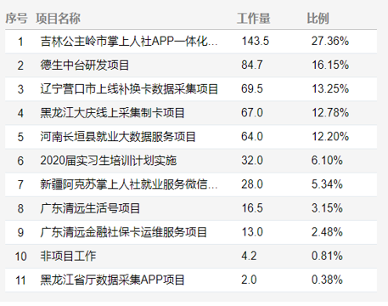
参与的项目
71.0 + 47.0 + 22.0
41 + 43

Slide 7
项目
辽宁营口市上线补换卡数据采集项目
导入导出，文件流的转换
黑龙江大庆线上采集制卡项目
页面回退

Slide 8
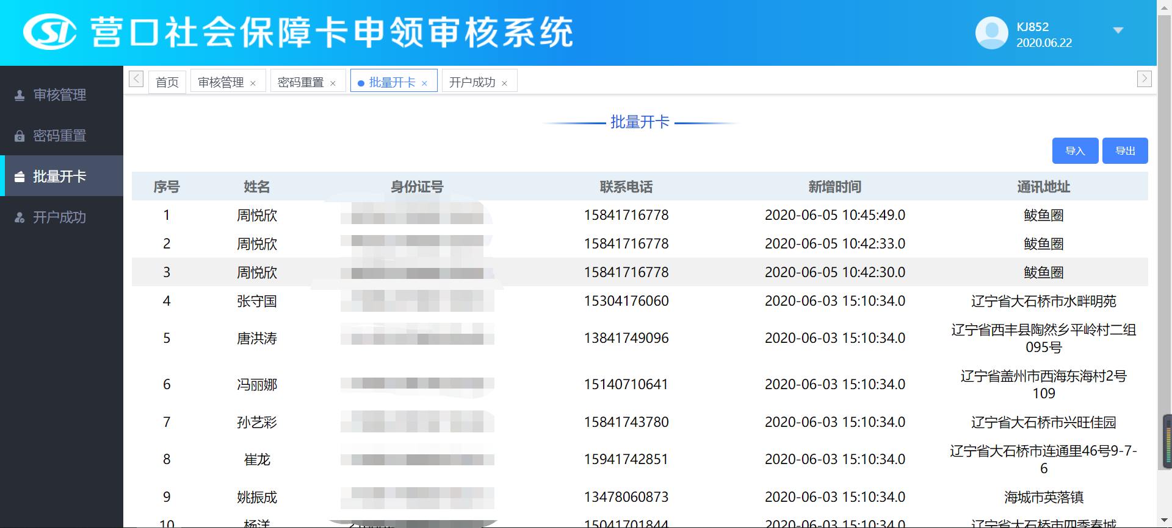
辽宁营口市上线补换卡数据采集项目

Slide 9
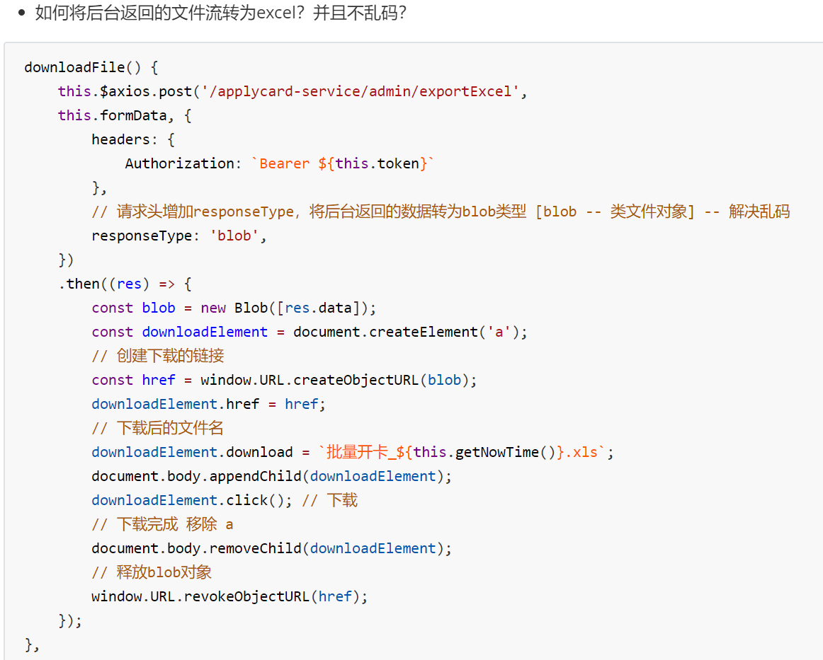

Slide 10
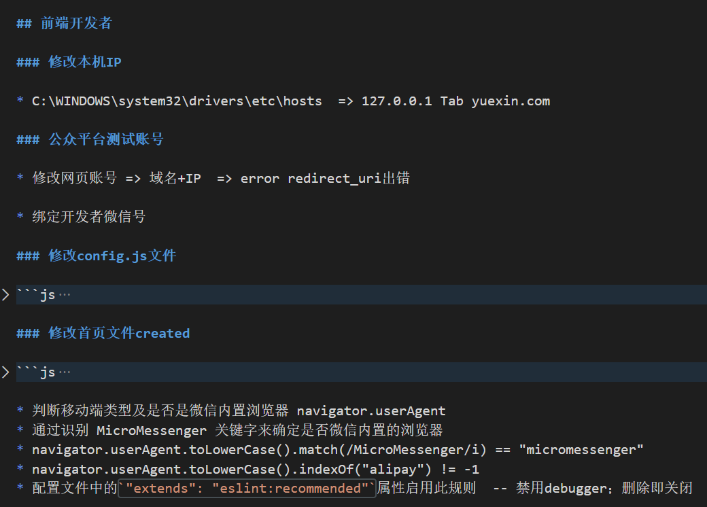
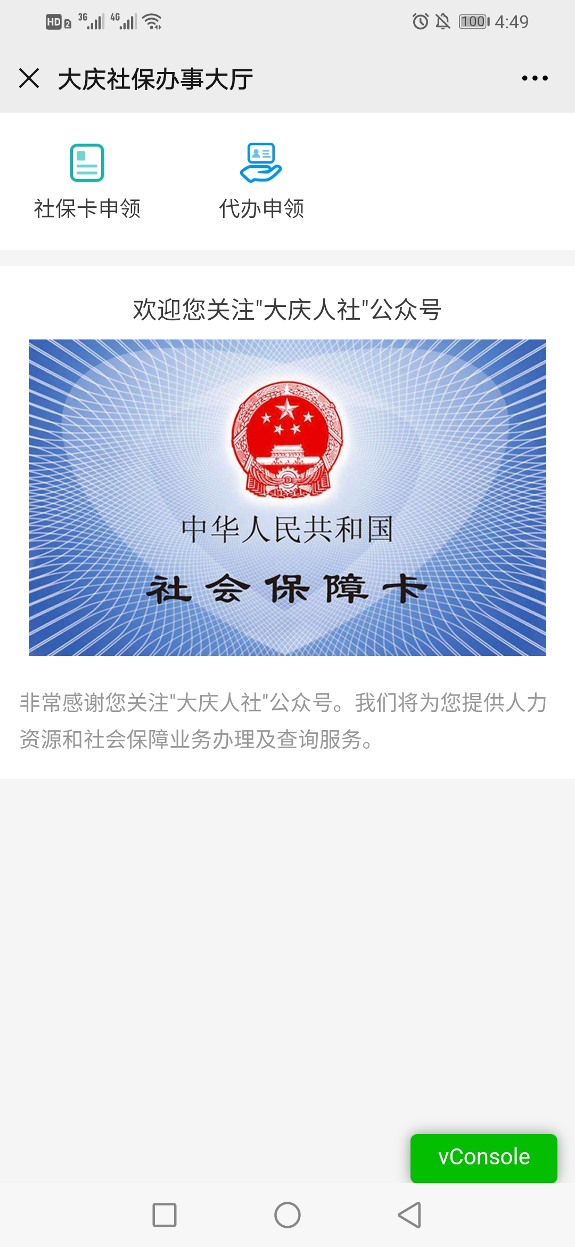
黑龙江大庆线上采集制卡项目

Slide 11
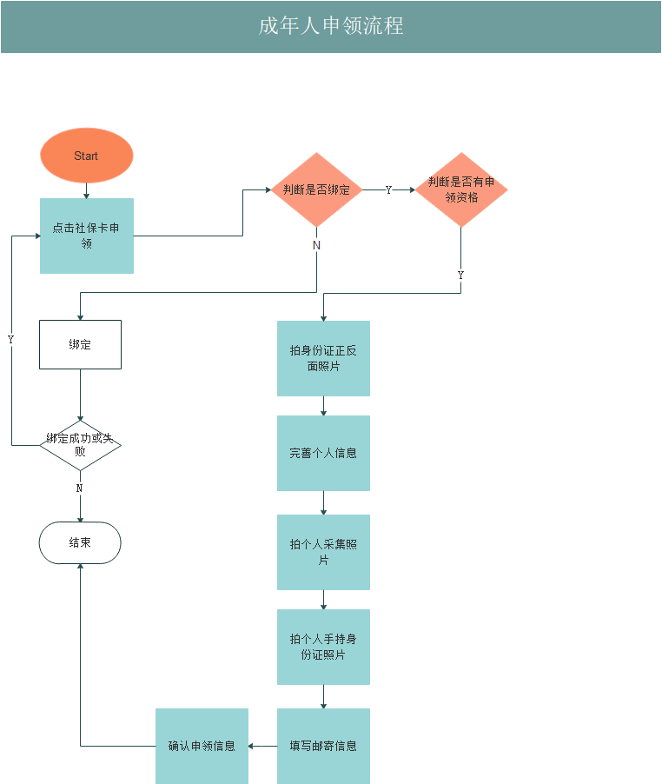
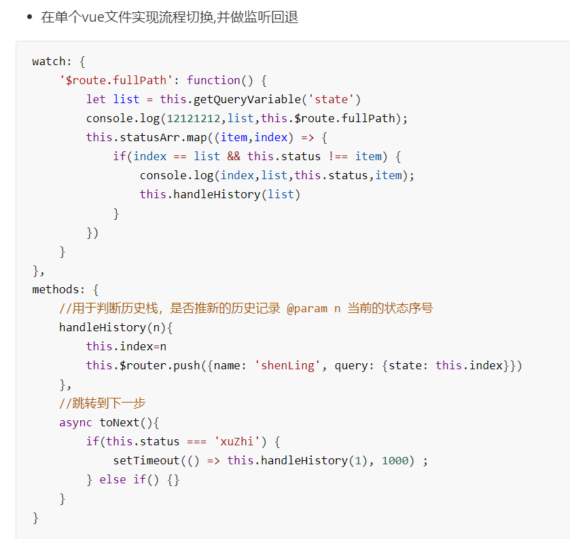

Slide 12
收获
明确需求
团队开发
技术扩展
用户体验

Slide 13
PART 3
个人认知

Slide 14
掌握的技术
具有良好的代码编写习惯，有较好的团队协作能力
熟练使用vue框架，掌握vue框架的原理，能够编写可复用组件
1
4
接触过react框架，能使用react实现项目开发
熟练掌握移动端网页开发，熟练使用sass预编译语言实现移动端适配
2
5
掌握微信公众号开发，移动端开发，PC端开发，接触过微信小程序开发
3
6
熟悉elementUI、vant等前端UI框架

Slide 15
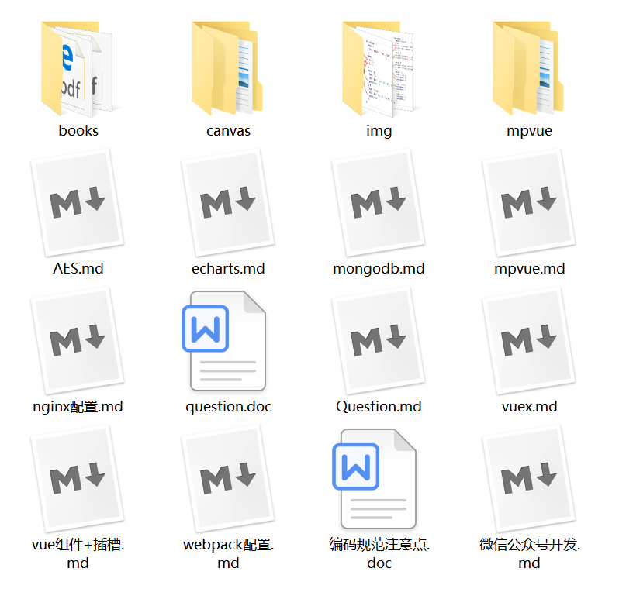
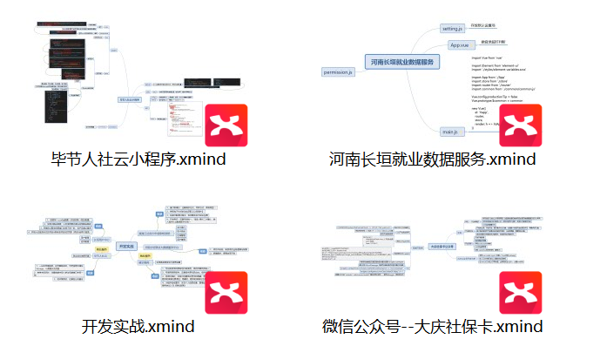
学习与总结

Slide 16
PART 4
下阶段计划

Slide 17
计划
深入学习echarts
7月份之前，投入到大屏开发
学习typeScript
深入学习原生小程序开发及小程序框架
学习数据结构、算法
8月份之前，能够更快、方便地开发小程序
深入理解vue的原理和webpack配置
深入学习组件化开发
提高开发效率
封装性、复用性、扩展性、易维护性
8月份，实现能够使用webpack配置，提高项目性能
9月份，学习公司组件库源码，熟悉公司组件库的使用

Slide 18
总结与展望
规划
成长
感谢UI组
感谢德生

